Slide 1
МІНІСТЕРСТВО ОСВІТИ І НАУКИ УКРАЇНИ
ЧЕРНІВЕЦЬКИЙ НАЦІОНАЛЬНИЙ УНІВЕРСИТЕТ
ІМЕНІ ЮРІЯ ФЕДЬКОВИЧА
Навчально-науковий інститут фізико-технічних та комп’ютерних наук
Кафедра комп’ютерних наук
Веб-сервіс розпізнавання обличчя з Face-API.JS
Курсова робота
Рівень вищої освіти – перший (бакалаврський)
Виконав:
студент 4 курсу, 444б групи
Горбан О.Ю
Керівник:
кандидат фізико-математичних наук,
асистент Карачевцев А.О.
Чернівці – 2024

Slide 2
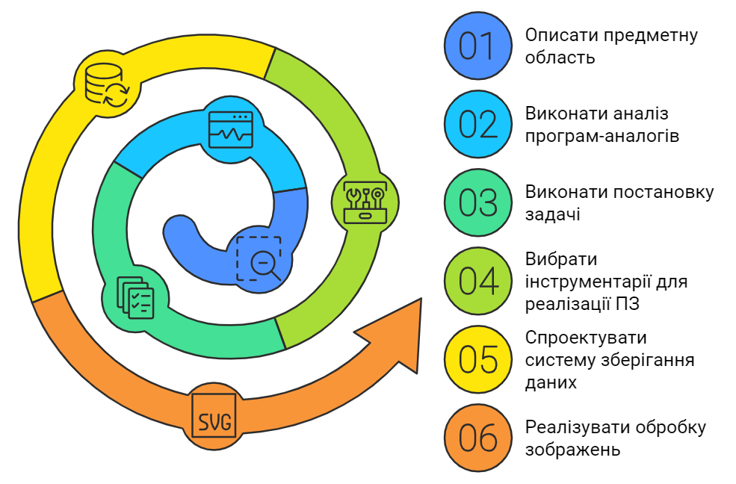
МЕТА І ЗАВДАННЯ КУРСОВОЇ РОБОТИ
Мета: Розробити веб-сервіс для розпізнавання обличчя з використанням Face API JS.
Завдання:

Slide 3

АНАЛІЗ ПРЕДМЕТНОЇ ОБЛАСТІ
Предмет дослідження: Розробка веб-сервісу для розпізнавання обличчя з використанням Face API JS.
Сфера застосування: Веб-сервіс для розпізнавання обличчя, що дозволяє здійснювати ідентифікацію осіб на основі зображень. Система може бути використана в сфері безпеки.
Значення: Забезпечення зручного та ефективного способу ідентифікації осіб

Slide 4
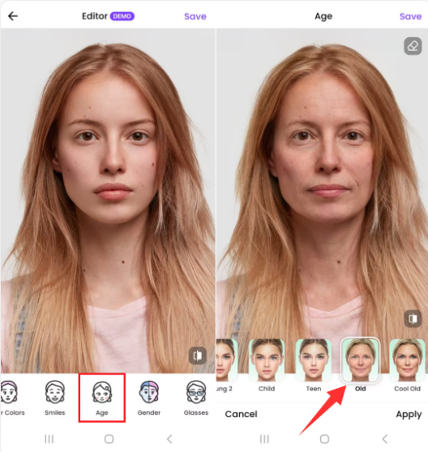
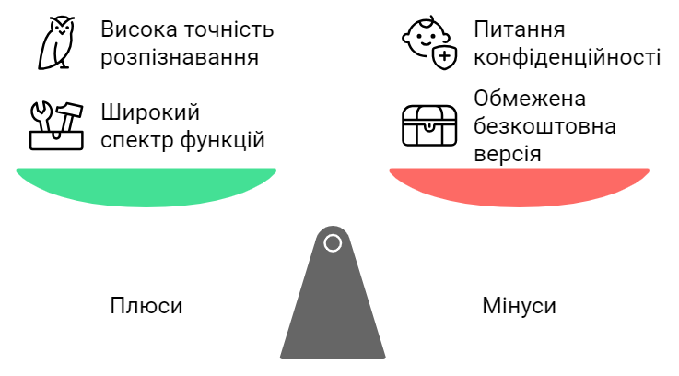
ОГЛЯД ПРОГРАМ-АНАЛОГІВ
FaceApp
URL: https://www.faceapp.com

Slide 5
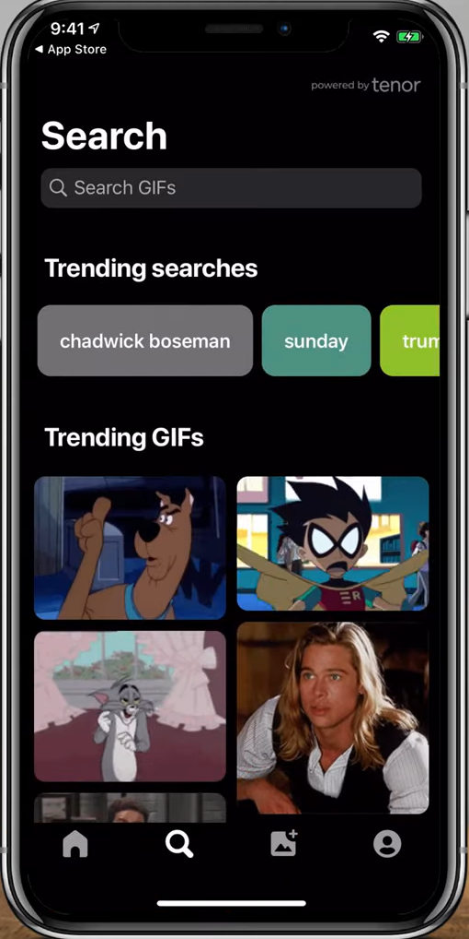
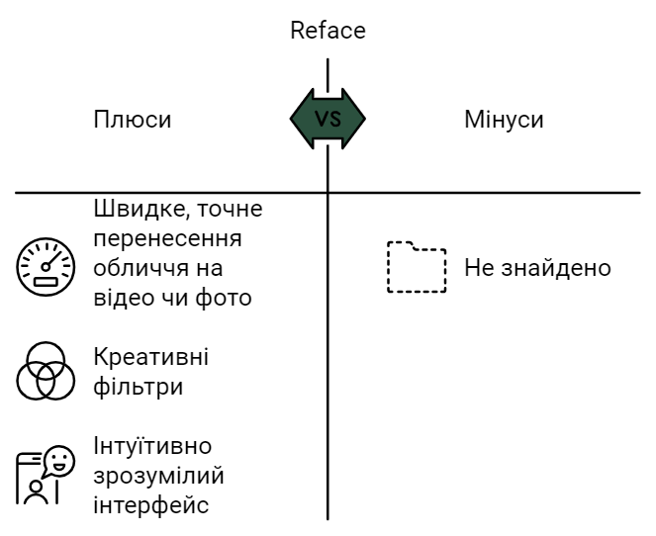
ОГЛЯД ПРОГРАМ-АНАЛОГІВ
Reface
URL: https://www.reface.app

Slide 6
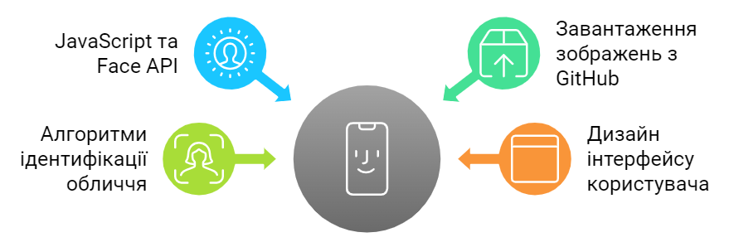
ПОСТАНОВКА ЗАДАЧІ
Розробка веб-сервісу для розпізнавання обличчя з використанням JavaScript і Face API.
Можливість завантаження зображень з GitHub, що дозволяє зручно добавляти свої фотографії для аналізу системою.
Реалізація алгоритмів ідентифікації обличчя, що дозволяють зіставляти обличчя на зображеннях з наявними.
Розробка інтуїтивно зрозумілого інтерфейсу користувача для взаємодії з сервісом, включаючи можливість завантаження зображень та перегляд результатів розпізнавання.

Slide 7



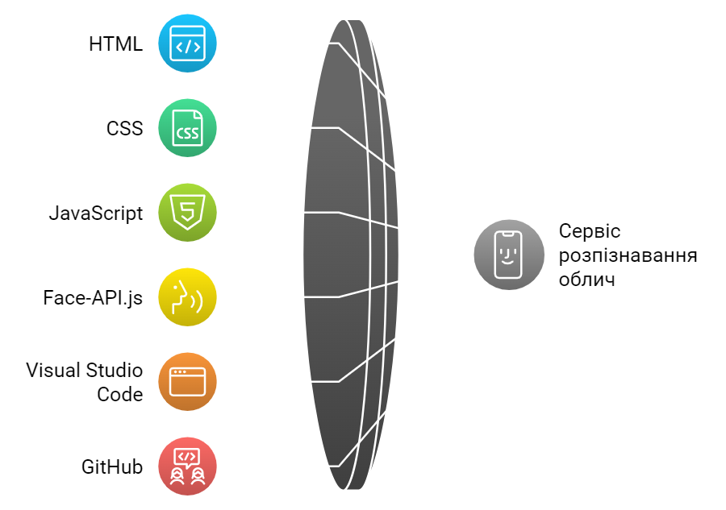


ВИБІР ІНСТРУМЕНТІВ РОЗРОБКИ

Slide 8
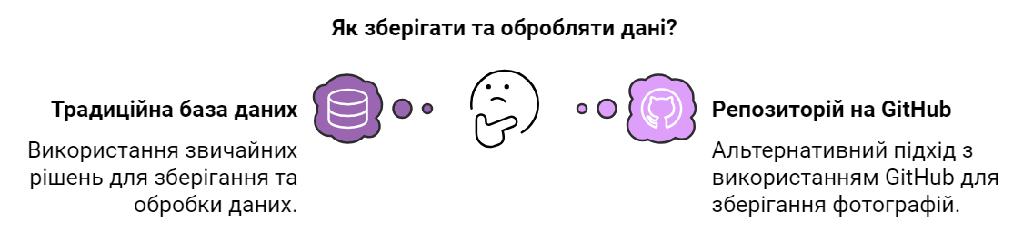
Проектування та реалізація системи зберігання даних
Оскільки в моєму проекті не використовується традиційна база даних для зберігання інформації про користувачів та зображень, замість цього я використав альтернативний підхід для зберігання та обробки даних. Основною одиницею зберігання є репозиторій на GitHub, де зберігаються фотографії для розпізнавання.

Slide 9
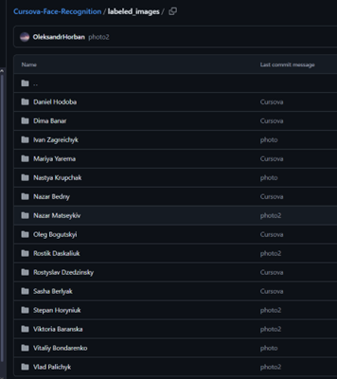
Зображення користувачів зберігаються в публічному репозиторії на GitHub. Для кожного користувача створюється відповідний набір зображень, які використовуються для тренування моделі та для подальшої ідентифікації. Зображення організовуються за принципом: кожен набір фотографій має власну папку, назва якої співпадає з ідентифікацією користувача.
При завантаженні зображення користувача, система звертається до репозиторію GitHub, де порівнює завантажене фото з вже наявними обличчями в репозиторії.

Slide 10
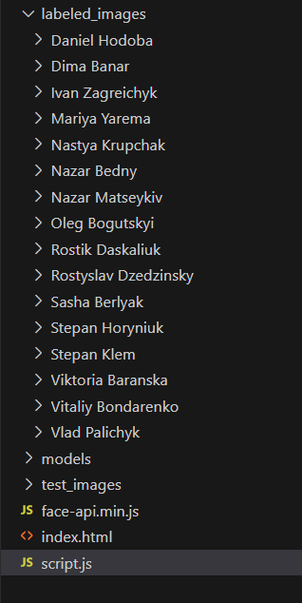
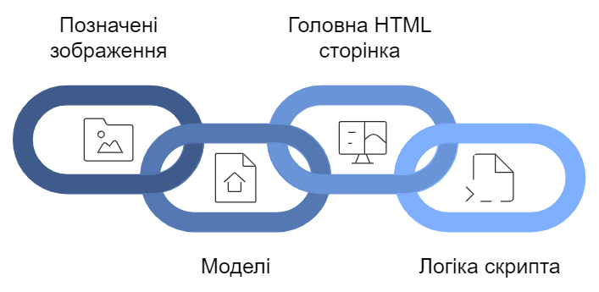
РОЗРОБКА ПРОГРАМНОГО ПРОДУКТУ
labeled_images: Папка, що містить підкаталоги для кожного одногрупника, в яких зберігаються п'ять зображень для тренування моделі. Під час роботи веб-сервісу зображення завантажуються не з локальної папки, а з копії цієї папки на Github.
models: Папка, що містить моделі
index.html: Головна HTML сторінка, на якій користувач взаємодіє з інтерфейсом.
script.js: Скрипт, що містить логіку для завантаження зображень, обробки їх та порівняння з відомими зображеннями.

Slide 11
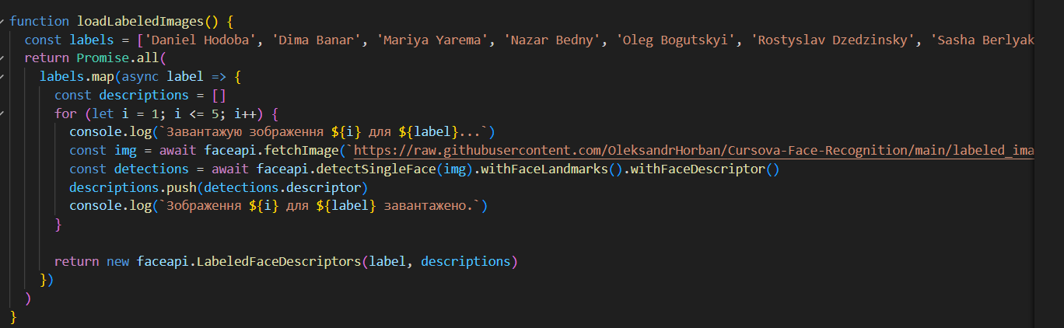
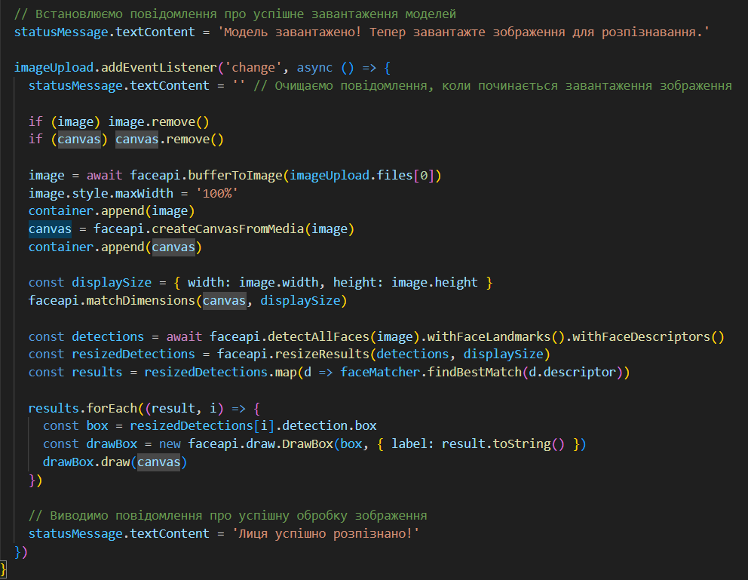
ПОКРОКОВА РЕАЛІЗАЦІЯ
Зображення для кожного користувача знаходяться в папці labeled_images в репозиторії на Github. Для кожного імені в списку (наприклад, Daniel Hodoba, Dima Banar і т.д.) завантажуються п’ять зображень. Ці зображення обробляються для отримання дескрипторів облич, які зберігаються для подальшого порівняння:
Після завантаження моделей і зображень для тренування користувач може завантажити зображення для перевірки розпізнавання. Це зображення обробляється наступним чином:
- Користувач завантажує зображення через форму HTML.
- Це зображення перетворюється в зображення, яке може обробити Face API.
- Далі проводиться виявлення обличчя на зображенні і порівняння з дескрипторами, отриманими для тренування.

Slide 12
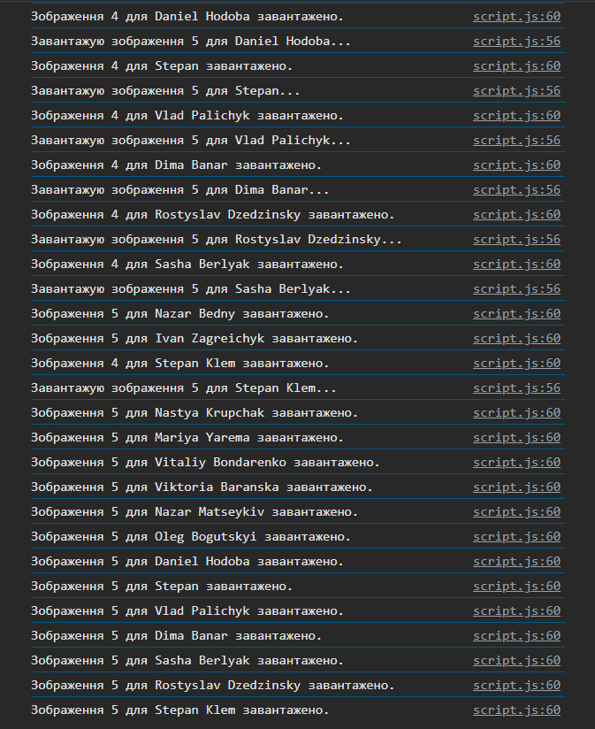
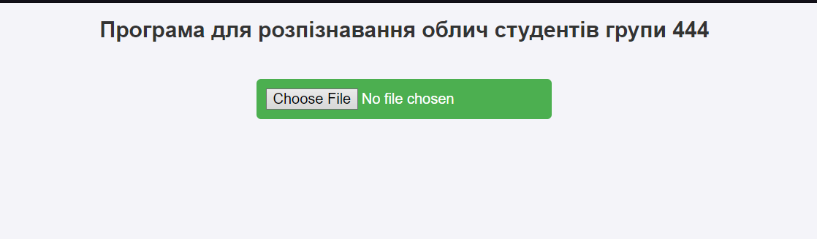
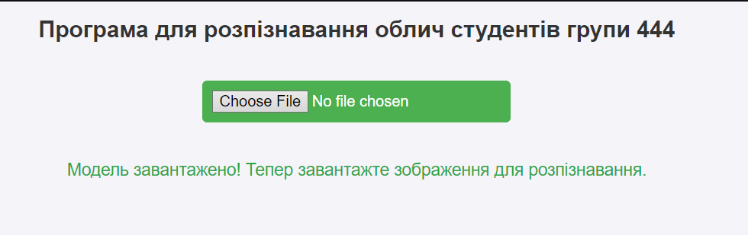
ДЕМОНСТРАЦІЯ РОБОТИ ПРОГРАМИ

Slide 13
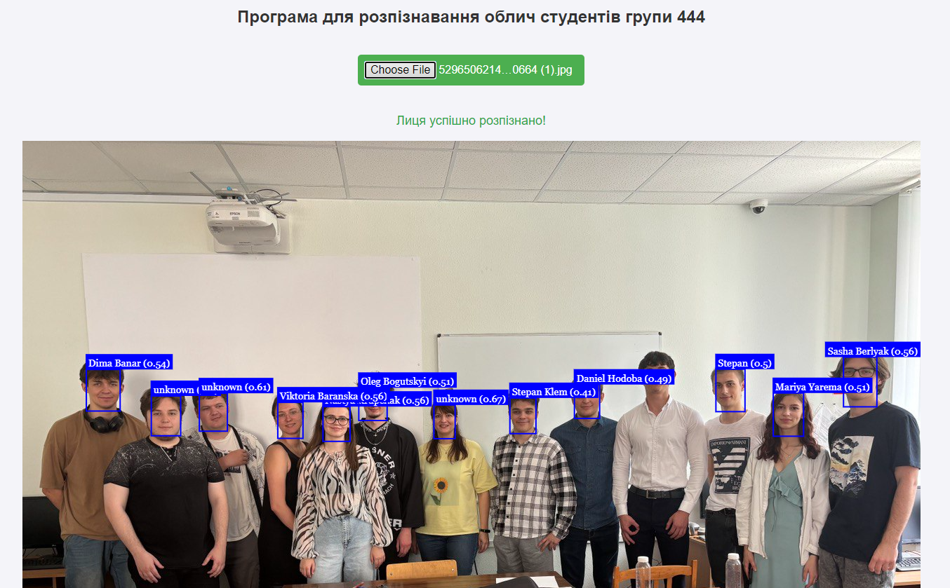
ДЕМОНСТРАЦІЯ РОБОТИ ПРОГРАМИ

Slide 14
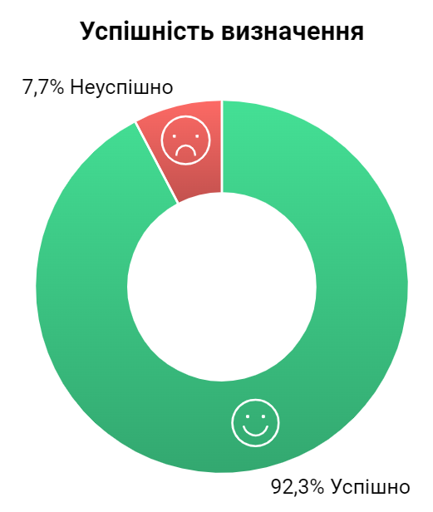
ВИСНОВКИ
Основна мета моєї роботи полягала в реалізації веб-додатку, який здатний здійснювати розпізнавання облич студентів на завантажених зображеннях. Я використав бібліотеку face-api.js для інтеграції алгоритмів розпізнавання облич і обробки зображень, що дозволило створити інтуїтивно зрозумілий інтерфейс для користувачів.
Було розроблено основні функції програми, зокрема: завантаження зображень, їх обробка, порівняння з уже збереженими образами, а також виведення результатів на веб-сторінці.
В результаті виконання цієї курсової роботи я розширив свої знання в області розпізнавання облич, а також здобув досвід у створенні веб-додатків з інтегрованими технологіями машинного навчання.

Slide 15

ВИСНОВКИ

